Slide 1
54.
Pourquoi - Parce que et autres mots interrogatifs

Slide 3
Dis moi André, pourquoi tu n’aimes pas la voile?
Parce qu’on est toujours mouillé!
Et pourquoi tu détestes les promenades à pied?
Parce que c’est fatigant!

Slide 4
Pose des questions avec pourquoi (f)
Tu habites à Berlin.
Elle aime les chats.
Elles font le ménage.
Vous ne mangez pas le fromage
Ils sont en retard.

Slide 5
Trouve la question (f)
Parce qu’elle est jolie.
Parce que j’ai soif
Parce qu’il a de la fièvre.
Parce qu’elles ont sommeil.
Parce qu’il y a un bon film.

Slide 6
Écris la question avec pourquoi, puis la réponse
Je veux une aspirine.
Nous n’allons pas au cinéma.
Ils n’aiment pas ce jupe.
Je ne veux pas la purée.
Elle n’achète pas de bonbons

Slide 7
Autres mots interrogatifs

Slide 9
Qui?
Qui parle?
Qui a mangé tout le gâteau?
À qui est-ce que je dois donner de l’argent?

Slide 10
Que
Qu’est-ce que tu veux?
Que veux-tu?
Tu veux quoi?
Qu’est-ce que tu fais?

Slide 11
Quand?
Quand pars-tu?
Quand est-ce qu’il rentre de Paris?

Slide 12
Où?
Où habites-tu?
Où est –ce que tu a mis mes cahiers?

Slide 13
Combien?
Combien gagnes-tu?
Combien d’argent gagnes-tu?
Combien est-ce que tu pèses?

Slide 14
Comment ?
Comment vas-tu à l’école?
Comment allez-vous?
Comment s’appelle-t-il?

Slide 15
Trouve la question
12 ans.
Très bien, merci. Et vous?
C’est ma casquette.
Le français.
Marina Sati.
Un croissant.
Demain matin.

Slide 16
Reliez questions et réponses
(f)
Qui est cette fille? | En sixième
Qu’est-ce qu’il regarde? | Dans son bureau
Quelle est sa nationalité? | Antoinette.
En quelle classe est-il? | Un film science-fiction
Pourquoi vient-il? | Il est chypriote
Où est papa? | Parce qu’il veut jouer avec nous

Slide 17
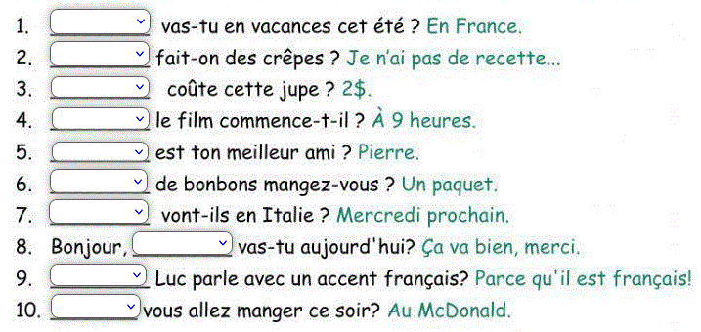

Slide 21
